Slide 1
Какие бывают
животные?

Slide 2
3
6
М
5
О
1
2
Е
4
К
Л
7
8
Ё
Д
Д
С
И
Е
М
Б
Ж
И
В
О
Т
Н
Ы
Е
К
Е
М
Ь
Ш
Л
О
Д
Ь
К
Б
Ь
А
Р
А
З

Slide 3
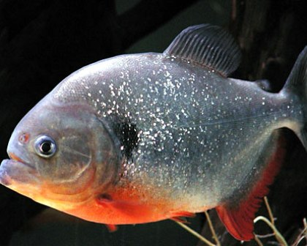
РЫБЫ

Slide 4
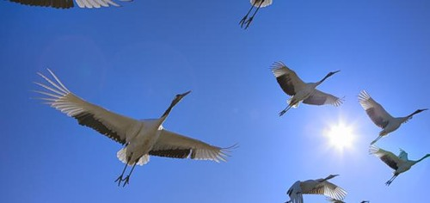
ПТИЦЫ

Slide 5
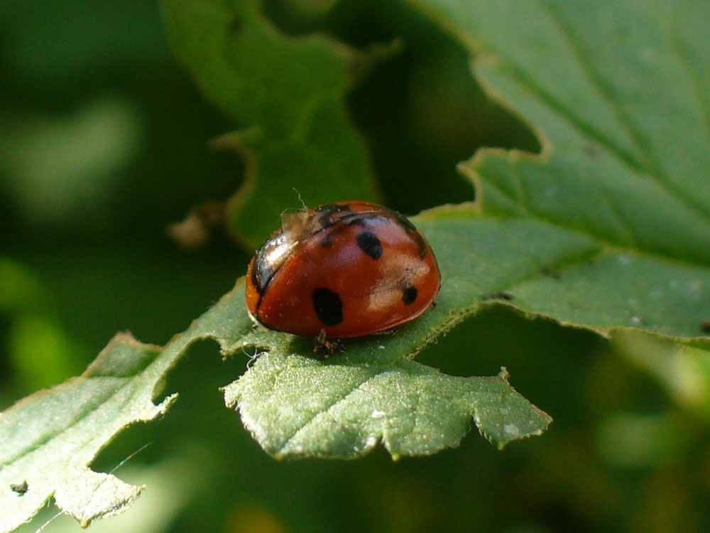
Насекомые

Slide 6
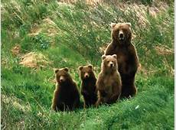
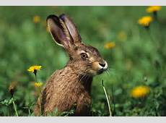
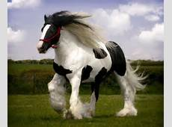
МЛЕКОПИТАЮЩИЕ

Slide 7
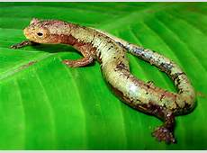
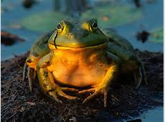
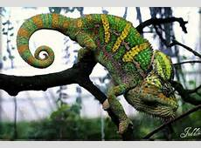
Земноводные

Slide 8
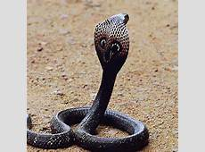
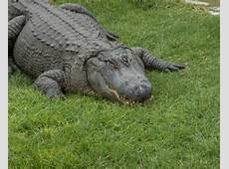
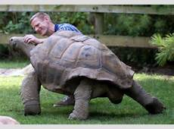
ПРЕСМЫКАЮЩИЕСЯ

Slide 9
Распределите животных по группам
Щука, снегирь, волк, окунь, аист, муха, стрекоза, лиса, черепаха, лягушка, ящерица.

Slide 10
Пресмыкающиеся
Птицы
Насекомые
Животные
Млекопитающие
Рыбы
Земноводные

